Slide 1
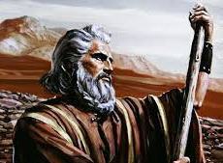
牧者先知 蒙福的四项基本原则
旧约人物系列：摩西（6）

Slide 2
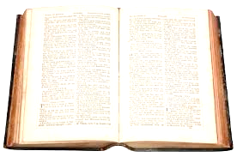
申命记10
12 以色列啊，现在耶和华你神向你所要的是什麽呢？只要你敬畏耶和华你的神，遵行他的道，爱他，尽心尽性事奉他，
13 遵守他的诫命律例，就是我今日所吩咐你的，为要叫你得福。

Slide 3
引言：摩西 – 先知/牧者
先知是摩西的重要职份
耶和华就对我说：他们所说的是。我必在他们弟兄中间给他们兴起一位先知，像你。我要将当说的话传给他；他要将我一切所吩咐的都传给他们。 申命记18:17-18

Slide 4
引言：摩西 – 先知/牧者
旧约的先知是神的代言人
摩西是写作 + 传讲先知
新约的牧者有先知讲道职份
但作先知讲道的，是对人说，要造就、安慰、劝勉人。 哥林多前书14:3
摩西讲道经典：

Slide 5
以色列啊，现在耶和华你神向你所要的是什麽呢？只要你
敬畏耶和华你的神，
遵行他的道，
爱他，
尽心尽性事奉他，
我今日所吩咐你的，为要叫你得福。
蒙 福 的 四 项 基 本 原 则

Slide 6
1. 敬畏神（敬畏耶和华你的神）
敬畏（fear, Respect）
敬畏神是摩西五经的宗旨
敬畏神是整本圣经的教导
这些事都已听见了，总意就是：敬畏神，谨守他的诫命，这是人所当尽的本分。 传道书12:13
不能忽略神的公义、威严

Slide 7
1. 敬畏神（敬畏耶和华你的神）
敬畏神首先要认识神
认识神的慈爱良善恩慈怜悯
但耶和华的慈爱归於敬畏他的人，从亘古到永远；他的公义也归於子子孙孙。 诗篇103:17

Slide 8
1. 敬畏神（敬畏耶和华你的神）
敬畏神首先要认识神
认识神的公义圣洁威严大能
公义圣洁的神必然审判罪恶
神“万不以有罪的为无罪。” 出34:7
不可妄称耶和华你神的名。 出20:7
神慈爱和公义两属性的合一：十字架

Slide 9
2. 遵行主道（遵行祂的道-诫命律例）
神的道 = logos（话语体系）
认识神的道-圣经
并且知道你是从小明白圣经，这圣经能使你因信基督耶稣，有得救的智慧。圣经都是神所默示的，於教训、督责、使人归正、教导人学义都是有益的，叫属神的人得以完全，预备行各样的善事。 提摩太后书3:15-17

Slide 10
2. 遵行主道（遵行祂的道-诫命律例）
圣经中有
得救的智慧
做人的准则
人生的意义
永恒的盼望
有得救的智慧
於教训、督责、使人归正、教导人学义都是有益的，
叫属神的人得以完全，预备行各样的善事。

Slide 11
2. 遵行主道（遵行祂的道-诫命律例）
遵行主道 就是活出来、行出来
成为我们三观的基础
指导我们道德的取向
规范我们行为的模式
保守我们主里的信心
基督既然一次被献，担当了多人的罪，将来要向那等候他的人第二次显现，并与罪无关，乃是为拯救他们. 来9:28

Slide 12
3. 爱神（爱祂）
你要尽心、尽性、尽力爱耶和华你的神。 申命记6:5
爱神是最大的诫命
爱神是律法的总纲
神配得我们爱祂

Slide 13
3. 爱神（爱祂）
爱神就要坚持主日敬拜
爱神就要渴慕神的话语
爱神就要愿意与神沟通
爱神就要把荣耀神作为人生目标

Slide 14
4. 全心事奉神（尽心尽性事奉祂）
事奉神的正确态度：尽心尽性
全心全意、忠心良善、勤勉努力
珍惜神赐给我们的服事机会
操练谦卑顺服、彼此配搭、默默无闻

Slide 15
4. 全心事奉神（尽心尽性事奉祂）
在教会神的家中事奉神
在工作、学习中事奉神
在家庭生活中事奉神
所以我们既得了不能震动的国，就当感恩，照神所喜悦的，用虔诚、敬畏的心事奉神。 希伯来书12:28

Slide 16
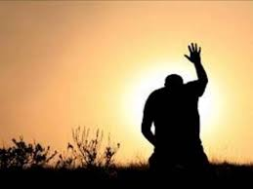
总结：先知牧者3500年前的忠告
蒙福人生的四项基本原则：
敬畏神
遵行主道
爱神
全心事奉神

Slide 17
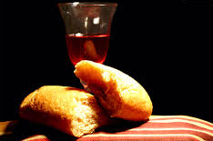
圣餐 Communion
你们每逢吃这饼，喝这杯，是表明主的死，直等到他来。所以，无论何人，不按理吃主的饼，喝主的杯，就是干犯主的身、主的血了。人应当自己省察，然 後吃这饼、喝这杯。因为人 吃喝，若不分辨是主的身体， 就是吃喝自己的罪了。
林前11:26-29

Slide 18

我心切切渴慕祢主
我要紧紧跟随祢
祢恩典与慈爱永无止息
祢信实直到永远
我王我的神
因祢奇妙圣名
献上我的赞美
（副歌）
耶稣，主耶稣，
求用我一生
耶稣，主耶稣，
求用我一生
献上活祭 1/2

Slide 19
我心深深向祢敬拜
我灵渴慕祢荣光
我完全相信祢宝贵应许
我在祢怀中安息
我要向世人
歌唱祢的恩典
直到我见你面
（副歌）
耶稣，主耶稣，
求用我一生
耶稣，主耶稣，
求用我一生
献上活祭 2/2

